Slide 1
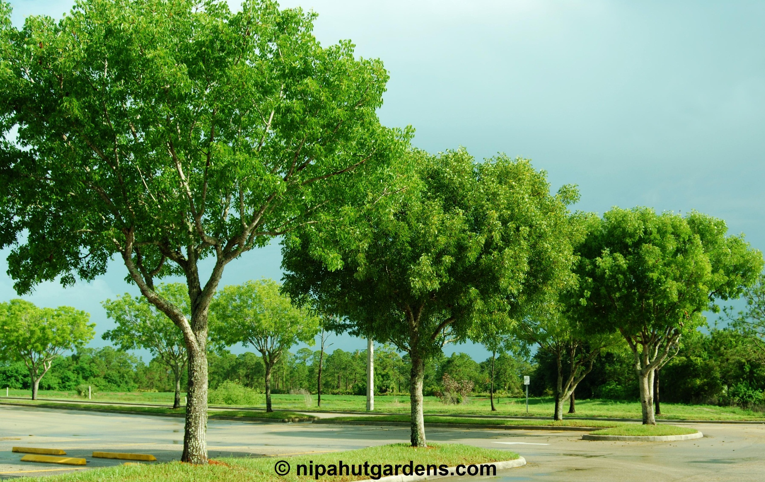
স্বাগতম

Slide 2
পরিচিতি
বিষয়ঃ কৃষি
শ্রেনিঃ ৭ম
অধ্যায়ঃ ৬
পাঠঃ ২
মোঃ ইয়াকুব আলী
সহকারী শিক্ষক (কৃষি )
আমেনা-বাকী রেসিডেন্সিয়াল
মডেল স্কুল এন্ড কলেজ
চিরিরবন্দর, দিনাজপুর
মোবাইলঃ ০১৭১৯৭৫০৪৬৫
Email: yeakubabrms@gmail.com

Slide 3
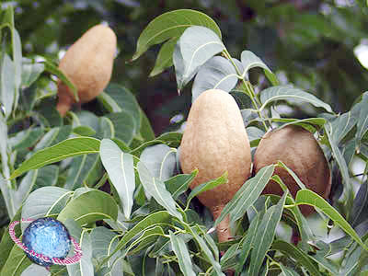
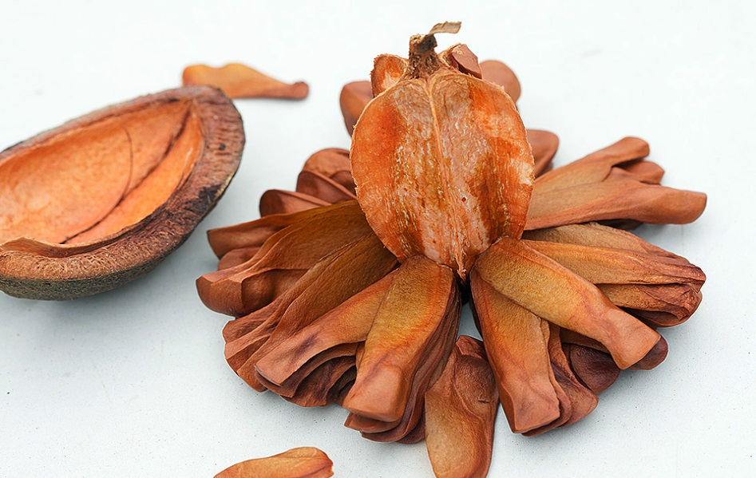
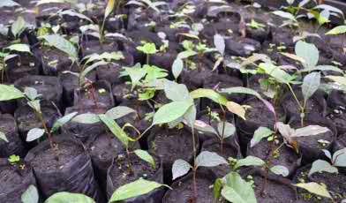
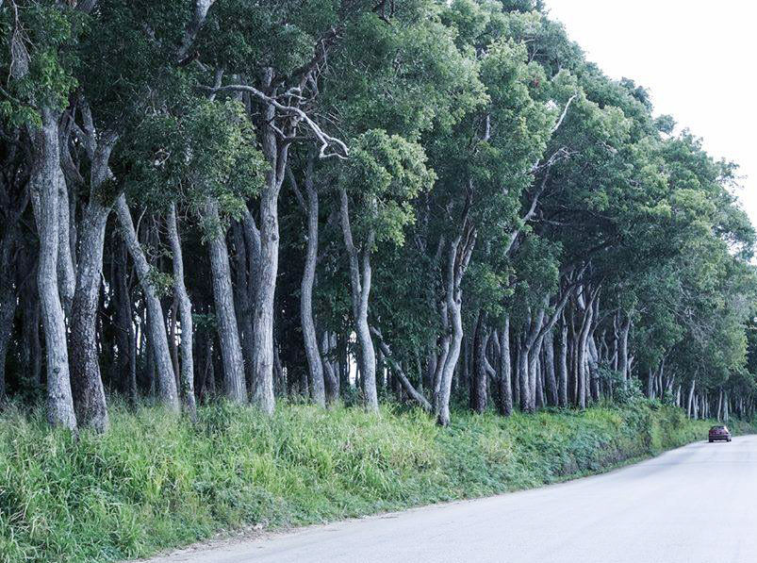
নিচের ছবিগুলো ভাল ভাবে লক্ষ কর।

Slide 4
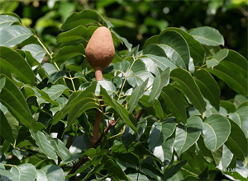
আজকের পাঠ
মেহগনি চাষ পদ্ধতি

Slide 5
শিখনফল
এই পাঠ শেষে শিক্ষার্থীরা…
১। মেহগনি বৃক্ষের পরিচিতি বলতে পারবে ।
২ । মেহগনির বৈশিষ্ট্য বর্ণনা করতে পারবে ।
৩ । মেহগনির গুরুত্ব ব্যাখ্যা করতে পারবে।
৪ । মেহগনির চাষপদ্ধতি বর্ণনা করতে পারবে।

Slide 6
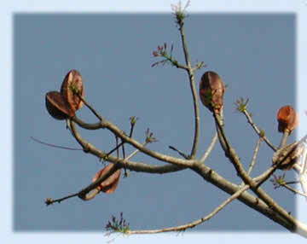
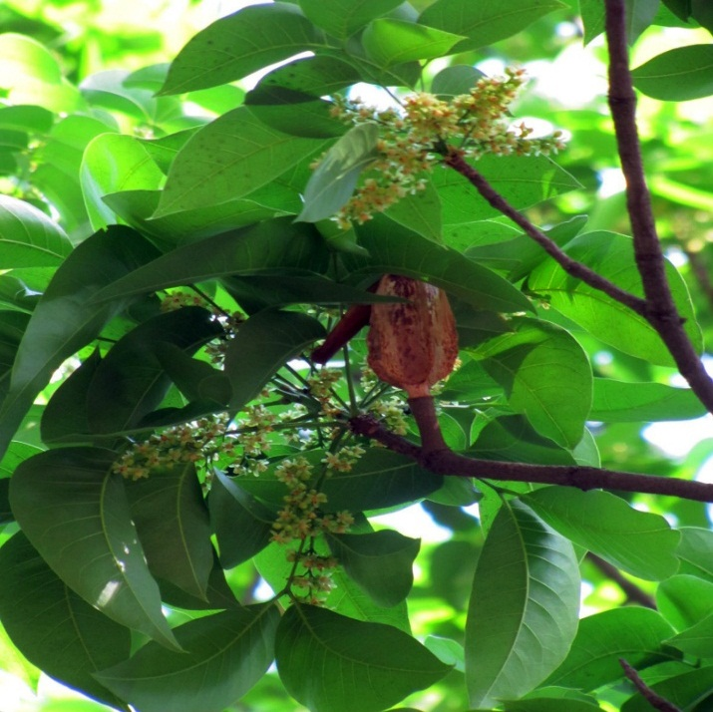
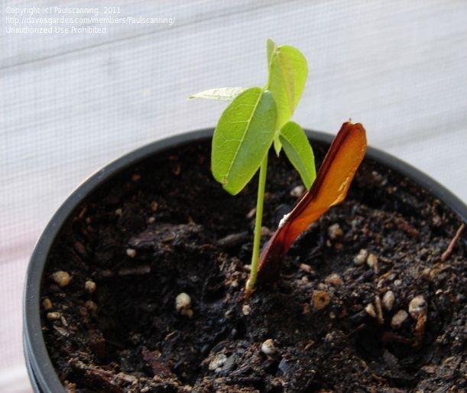
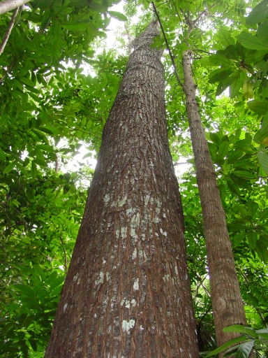
মেহগনির বৈশিষ্ট্য
এটি দ্বি-বীজপত্রী কাষ্ঠল উদ্ভিদ
ফুল সবুজাভ-সাদা। ফল বাদামি রঙের ডিম্বাকৃতি ও আকারে বড়।
মেহগনির আদি নিবাস- জামাইকা ও মধ্য আমেরিকা ।
এর কাণ্ড লম্বা শক্ত ও বাদামি রঙের হয়।
শীতকালে এ বৃক্ষের সব পাতা ঝরে যায়।
মেহগনির Swietenia macrophylla প্রজাতি বাংলাদেশে প্রধান ।

Slide 7
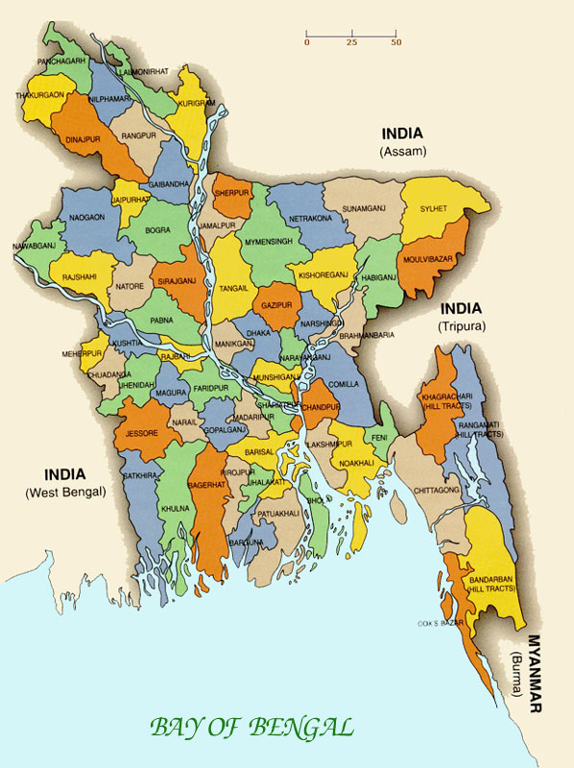
মেহগনি গাছ
বিভাগের নামে
ক্লিক করুন
যশোর
খুলনা
চট্টগ্রাম
পার্বত্য চট্টগ্রাম

Slide 8
একক কাজ
মেহগনি বৃক্ষের পরিচিতি লিখ।

Slide 9
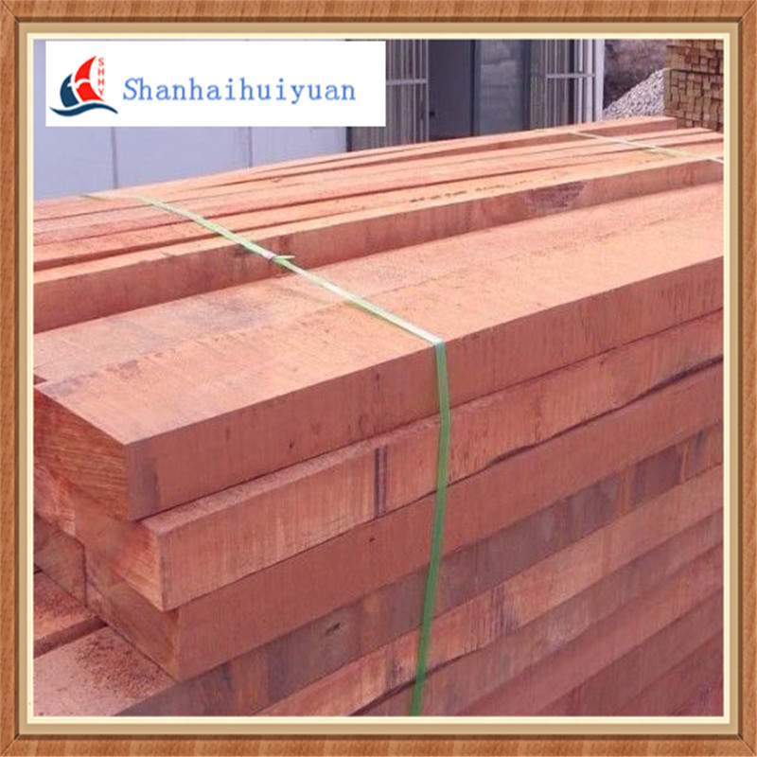
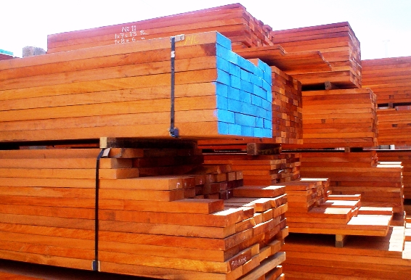
মেহগনির গুরুত্ব
মেহগনি কাঠ খুবই শক্ত ও টেকসই।
কাঠের রং লালচে খয়েরি। বেশি
পরিপক্ক হলে গাঢ় কালচে রঙের দেখায়।

Slide 10
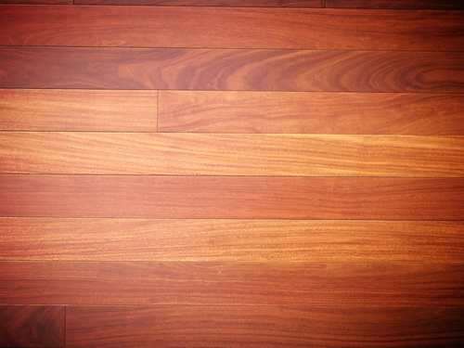
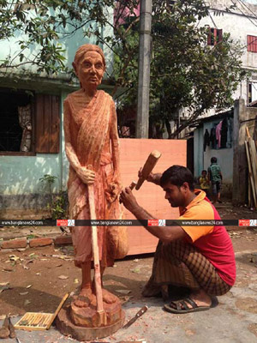
কাঠের আঁশ খুবই মিহি।
এ কাঠ খুব সুন্দর পলিশ নেয়।
হরেক রকমের সৌখিন শিল্প সামগ্রীও তৈরি হয়।
Notes:
বিদ্র: এই স্লাইডটি মেহগনির গুরুত্বের অংশ ।

Slide 11
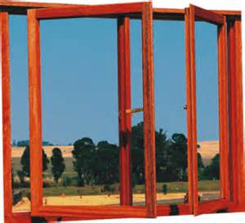
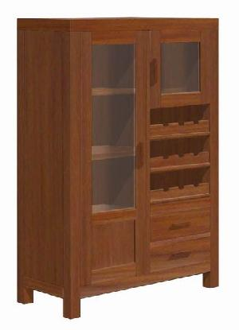
বাসগৃহে দরজা, জানালা, আসবাপত্র তৈরিতে মেহগনি কাঠ ব্যবহার করা হয়।

Slide 12
জোড়ায় কাজ
মেহগনি বৃক্ষের ৪ টি গুরুত্ব লেখ।

Slide 13
চাষ পদ্ধতি
ধাপ ১
বীজ সংরক্ষণ ও রোপণ।
ধাপ ২
মাটি তৈরি।
ধাপ ৩
সার প্রয়োগ ও অন্যান্য পরিচর্যা।

Slide 14
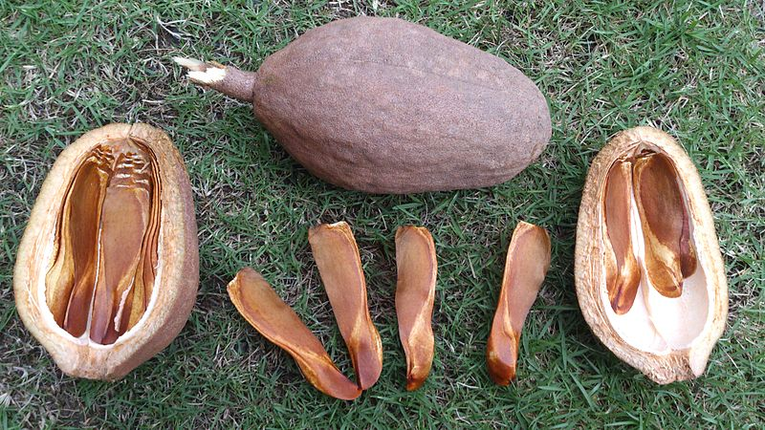
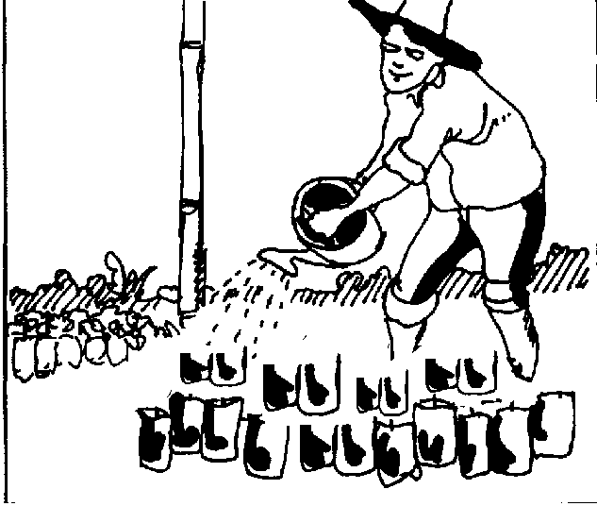
বীজ সংরক্ষণ ও রোপণ
প্রতি পলিব্যাগে দুটি বীজ বপন করতে হয়।
মাটির ৩-৪ সেমি গভীরে বীজ ঢুকিয়ে দিতে হয়।
বীজ বপনের পর হালকা সেচ দিতে হবে।
ফেব্রুয়ারি থেকে এপ্রিল মাসে বীজ সংগ্রহ করা যায়।
প্রধানত বীজ থেকে উৎপাদিত চারা রোপণ করা হয়।

Slide 15
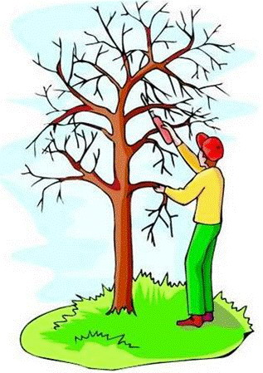
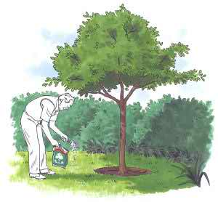
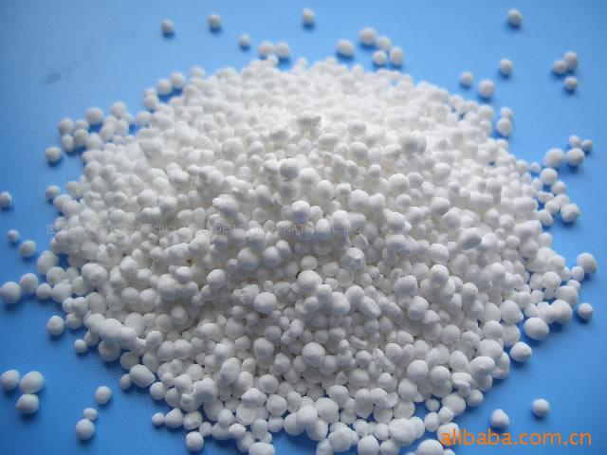
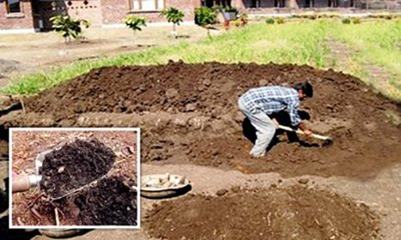
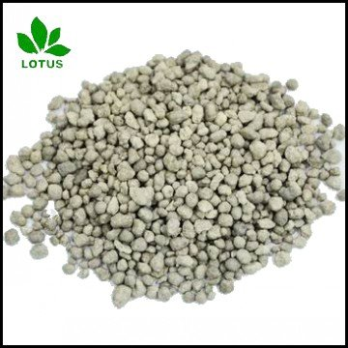
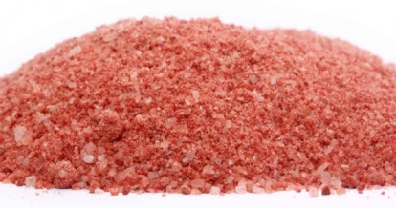
সার প্রোয়োগ ও অন্যান্য পরিচর্যা
নিয়মিত আগাছা পরিস্কার করতে হবে।
পানি সেচ ও নিস্কাশনের ব্যবস্থা করতে হবে।
এম পি ৫০ থেকে ১০০ গ্রাম
ইউরিয়া ২০০ থেকে ৩০০ গ্রাম
গাছ বড় হলে ডাল ছাটাই করতে হবে।
টিএসপি ১০০ থেকে ৫০০ গ্রাম
গোবর সার ১০ থেকে ১৫ কেজি

Slide 16
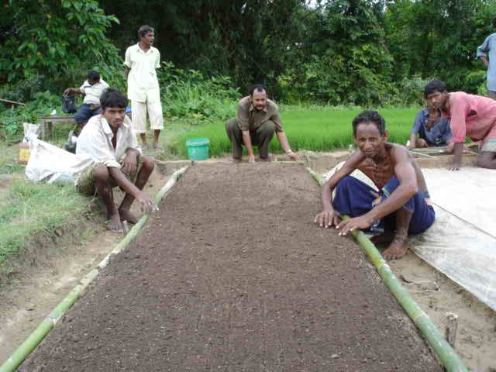
মাটি তৈরী
উচু ও মাঝারী উচু জমিতে মেহগনি গাছ ভালো জন্মায়।
মেহগনি গাছের জন্য দোয়াশ ও পলি- দোয়াশ মাটি উত্তম।
গর্তের দৈর্ঘ্য, প্রস্থ ও গভীরতা হবে ৬০-৮০ সেমি।

Slide 17
দলগত কাজ
তোমাদের বিদ্যালয়ে তোমরা কিভাবে মেহগনির চাষ করতে চাও, কেন?

Slide 18
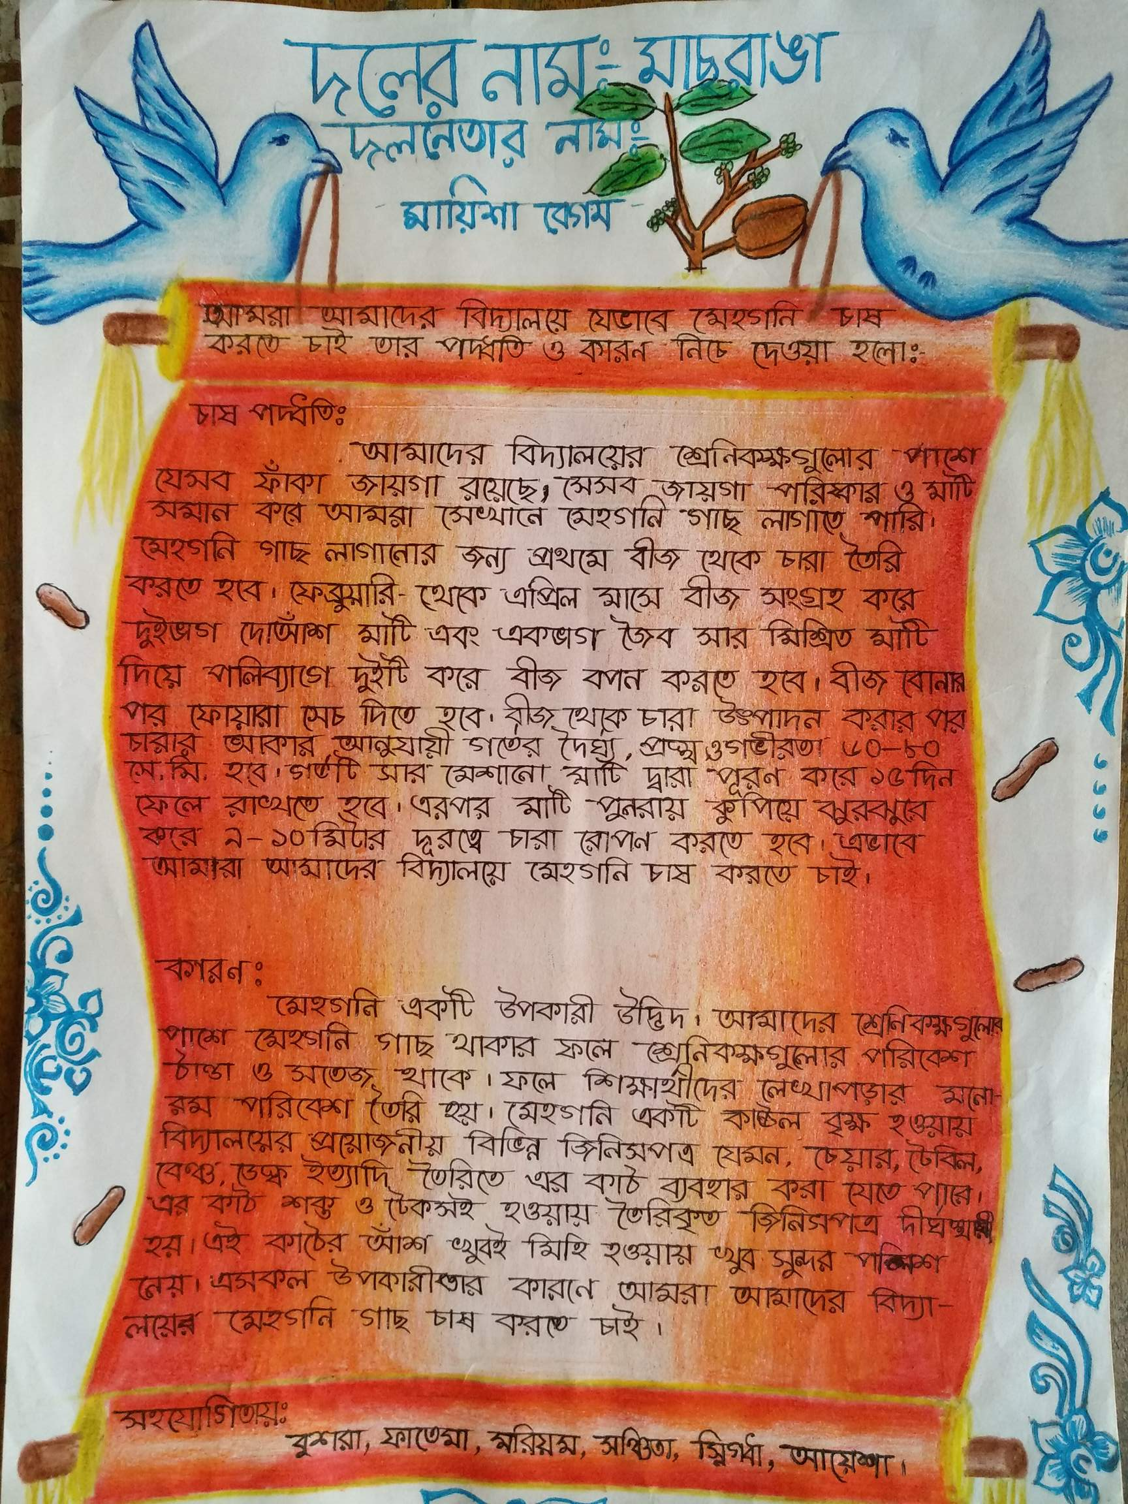
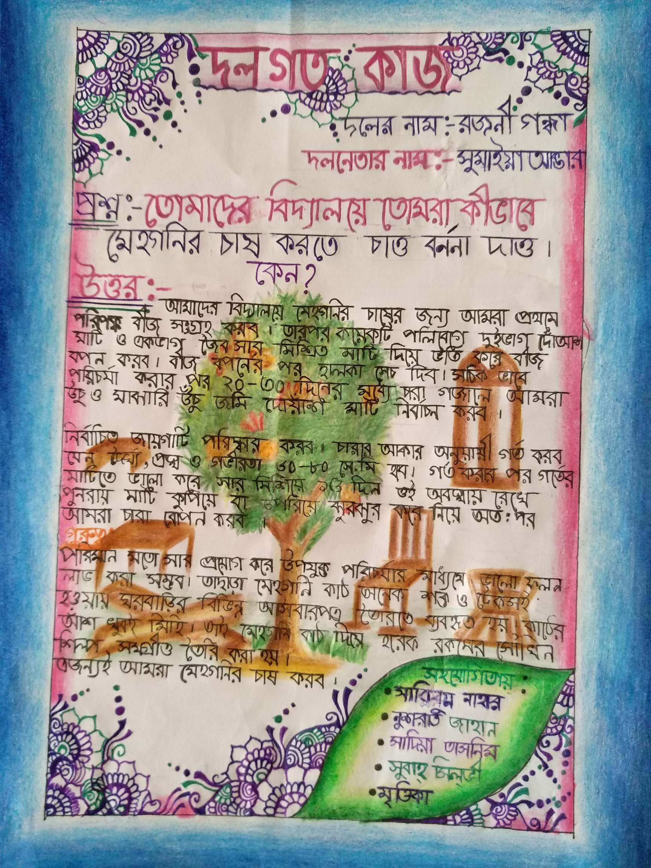
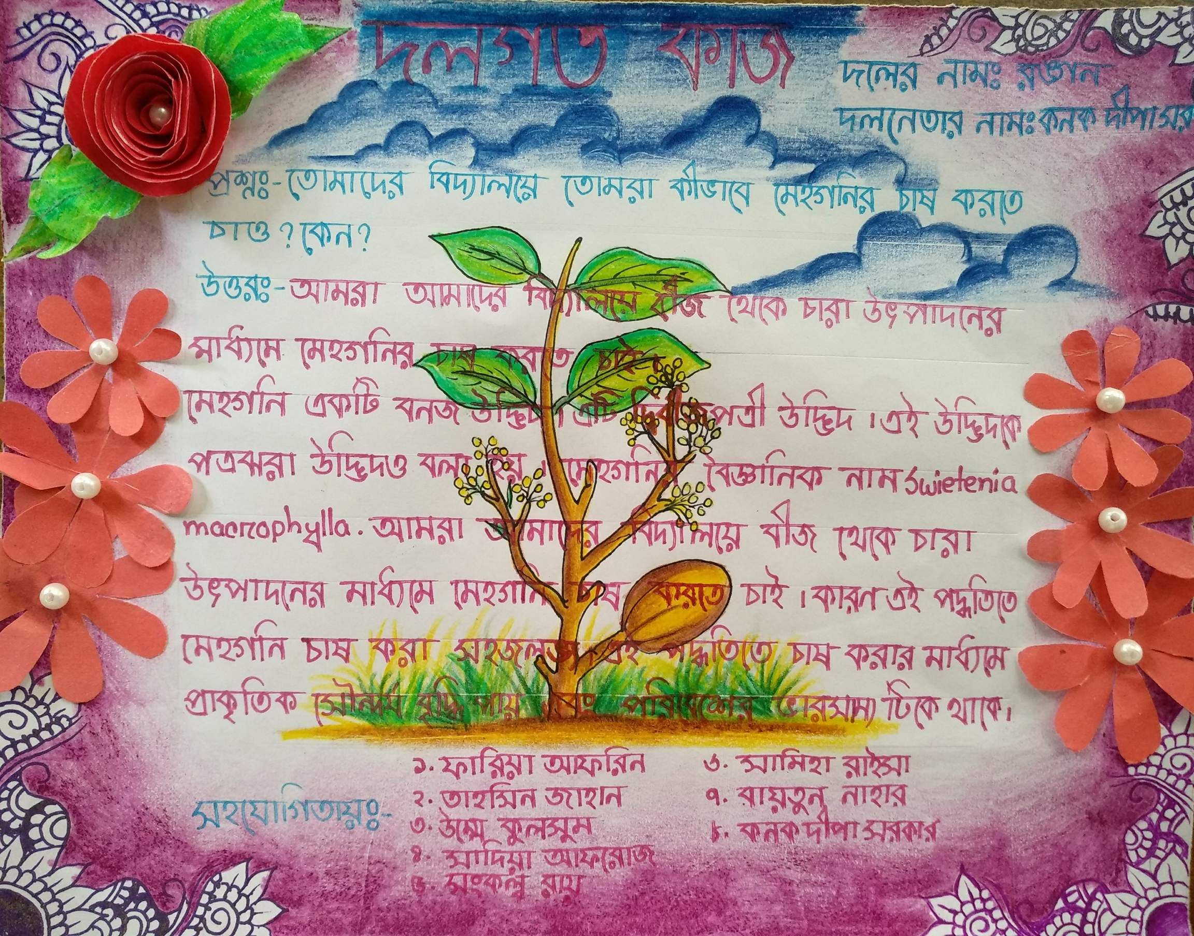

Slide 19
মূল্যায়ন
১। মেহগনির চাষের জন্য কেমন মাটি দরকার ?
২। কোন সময়ে মেহগনির চারা লাগাতে হয় ?
৩। কখন মেহগনির ডাল ছাঁটাই করা হয়।

Slide 20
বাড়ির কাজ
“মেহগনির চাষ অর্থনীতিতে গুরুত্বপূর্ণ ভুমিকা পালন করে”
উক্তিটি সম্পর্কে ১০ টি বাক্যের মধ্যে তোমার নিজের মতামত লেখ।

Slide 21
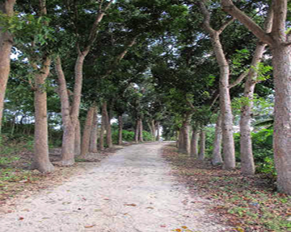
ক্লাসে সহযোগিতা করার জন্য সকলকে ধন্যবাদ

